Slide 1
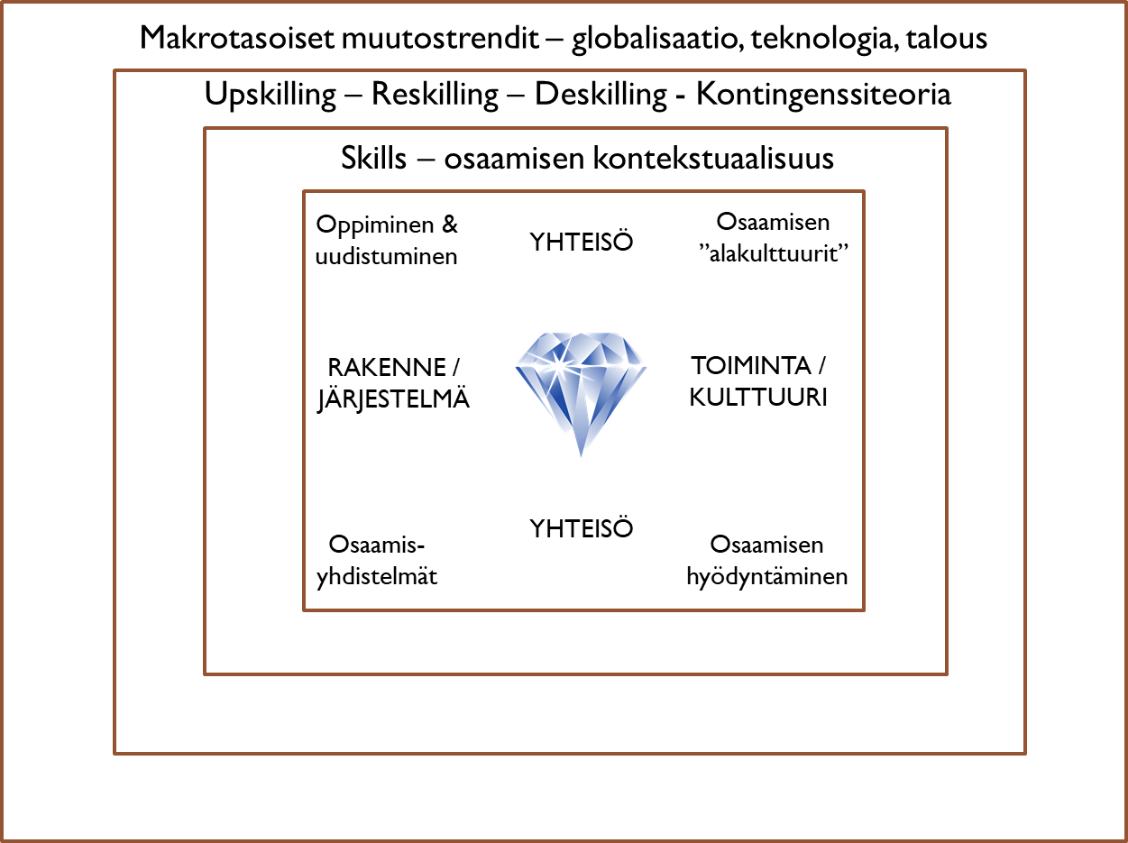
Kestävä työelämä ja osaaminen teollisuudessa
TEOLLISUUSTYÖN EETOS

Slide 2
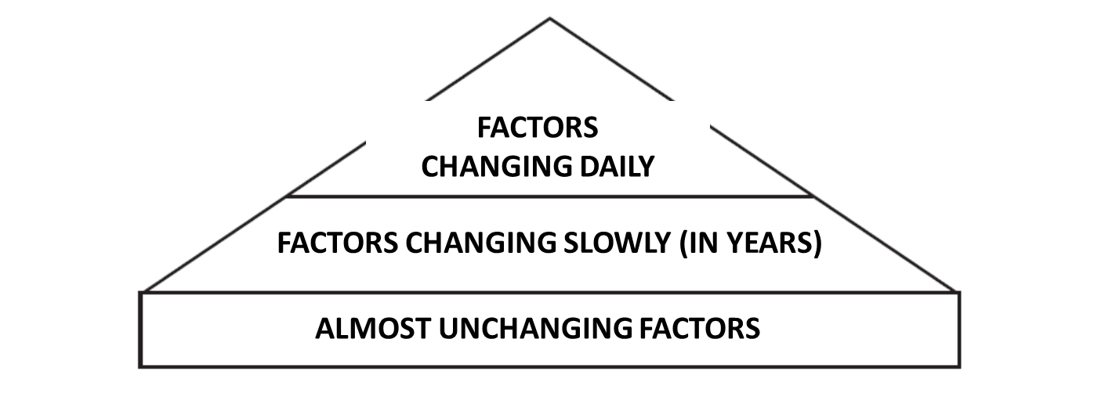
Industrial ethos (overlooked)
”Ethos” captures the collective sense of self-worth also in a very contradictory business like ”hard” industry and affects the mode of coordinated action
The development towards more sustainable industries and working life requires considering prior interpretive schemes on the sectoral level
Ethos is something that changes slowly, probably much slower than
technologies

Slide 3
Wider conceptions of skills (also overlooked)
Upskilling? Deskilling? Reskilling?
The importance of recognizing the different levels and qualitative aspects of employee skills as part of the industries’ competitiveness and sustainable development
Skills are productive, expandable and social
The increase of skills does not always lead to increase of productivity
More crucial is the efficient utilization of skills = work organization and management, also restructuring of the sector
Technology not only transforms work but also creates new work - and skills

Slide 4
Muutoksen ”mainstream”?
Oppiminen ja uudistuminen
  Osaaminen on ykkönen (tai kakkonen)
  Järjestöt oppimissilmukassa
  Tiedonvaihto, kokemuksesta oppiminen
  Vaihteleva vastaanottokyky kentällä
Osaamisyhdistelmät
  1) administrative efficiency/tools
  2) technological changes in production or ICT
  3) customer / network orientation
  Haasteisiin vastataan perinteisistä elementeistä kokoamalla (tutkinnot + työpaikkakoulutus + laajentaminen + jne.)
  Rinnalla vaikeammin jäsennettävä muutos tehtävissä ja rooleissa -> sosiaaliset määrittelyt ja puhetavat eivät ehkä pysy muutosten tahdissa

Slide 5
Osaamisen kontekstuaalisuus
Osaamisen alakulttuurit
  Osaamiskeskeinen paradigma ei toimi kaikissa tilanteissa
  Johtamisen ”psykologinen silmä” on tärkeä
  Tulisiko työssäoppimisessa kiinnittää huomiota myös osaamisen rakentumisen kontekstuaalisuuksiin?
Osaamisen hyödyntäminen
  Työntekijöiden arvot ja arvostukset huomioitava
  Vetovoimatekijöistä huolehdittava
  Teknologinen kehitys tapahtuu osana kokonaisvaltaisempaa (sosiaalista) kehitystä

